Slide 1
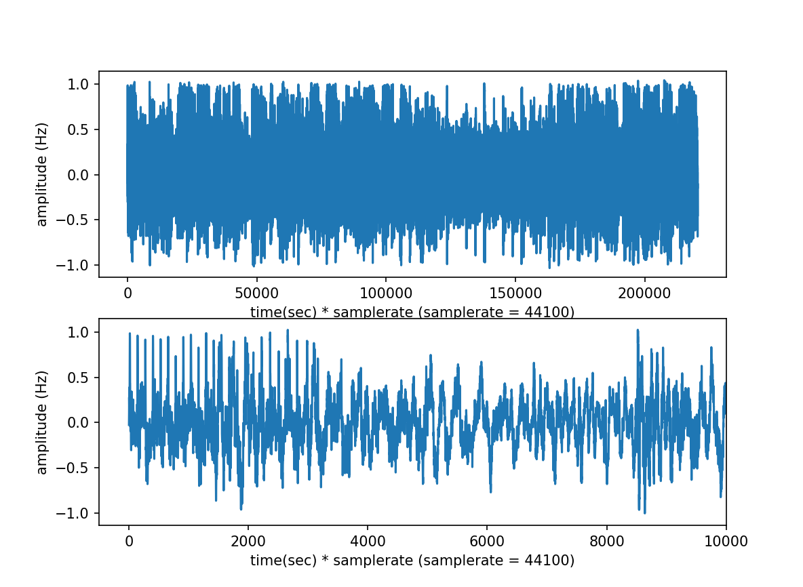
노이즈가 섞인 신호에서 원본 신호 해석
이민하

